Slide 1
第6章 总线
BUS Technology
6.1 总线概述
6.2 总线仲裁
6.3 总线操作和定时
6.4 总线标准

Slide 2
总线是计算机系统中各部件进行数据传输的公共通道。计算机系统通过总线将CPU、主存、I/O接口相连并实现地址、数据和控制信息的传输等操作，因此总线不仅影响计算机系统的结构和连接方式，而且影响计算机系统的性能和工作效率。
本章主要介绍总线的基本概念、总线仲裁、总线操作和定时、总线标准。

Slide 3
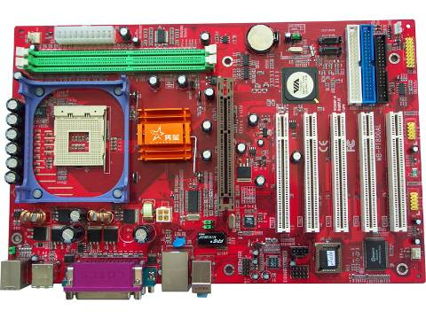
1970年DEC公司PDP-11小型计算机首次采用总线技术。
微型计算机自1976年诞生以来一直采用总线结构。
在计算机系统中常把总线作为一个独立的部件看待。
微机系统中的I/O接口本质上是I/O设备与微机系统总线的接口。

Slide 4
6.1 总线概述
6.1.1 总线的基本概念
总线就是一组线的集合，它定义了各引线的电气、机械、功能和时序特性，使计算机系统内部的各部件之间以及外部的各系统之间建立信号联系，进行数据传递。
采用总线标准的目的主要有二条：一是生产厂能按照统一的标准设计制造计算机；二是用户可以把不同生产厂制造的各种型号的模板或设备用一束标准总线互相连接起来，因而可方便地按各自需要构成各种用途的计算机系统。

Slide 5
6.1 总线概述
6.1.1 总线的基本概念
自1970年美国DEC公司在其PDP 11/20小型计算机上采用Unibus以来，各种类型的总线纷纷面世。
总线能简化系统设计、便于组织多家专业化大规模生产，降低产品成本、提高产品性能和质量，便于产品更新换代、满足不同用户需求及提高可维修性等，因而得以迅速发展。
如今，几乎所有的计算机和测控系统都采用总线结构。一个系统的总线结构决定了该系统的数据通路及系统结构。总线结构的好坏对系统性能有很大的影响。

Slide 6
6.1 总线概述
6.1.2 总线的分类
总线技术应用十分广泛，从芯片内部功能部件的连接，到芯片间互联，再到由芯片组成的板卡模块的连接，计算机与外设的连接，甚至工业控制中的现场总线，都通过不同的总线方式实现。
总线分类方法较多，按照不同分类方法，总线有不同名称。
按照总线内部信息传输的性质，可分为数据总线、地址总线、控制总线和电源总线。
依据总线在系统结构中的层次位置，可分为：片内总线、内部总线和外部总线。
按照总线数据传输方式，可分为串行总线和并行总线。
根据总线传输方向，可分为单向总线和双向总线。

Slide 7
6.1 总线概述
6.1.2 总线的分类
1. 数据总线、地址总线、控制总线和电源总线
一般，总线的数目、定义各不相同，但按总线中信息传输的性质，通常可把总线分为数据总线DB、地址总线AB、控制总线CB、和电源总线PB四部分 。
数据总线DB：用于传送数据信息，数据总线是双向三态形式的总线，既可把CPU的数据传送到存储器或I/O接口等其它部件，也可将其它部件的数据传送到CPU。数据总线的位数是微型计算机的一个重要指标，通常与微处理的字长相一致。例如Intel 8086微处理器字长16位，其数据总线宽度也是16位。

Slide 8
6.1 总线概述
6.1.2 总线的分类
1. 数据总线、地址总线、控制总线和电源总线
地址总线AB：专门用来传送地址，地址只能从CPU传向I/O端口或外部存储器，地址总线总是单向三态的。地址总线位数决定CPU可直接寻址的内存空间大小，如16位微型机的地址总线为20位，其可寻址空间为1MB 。
控制总线CB：包括控制、时序和中断信号线，用于传递各种控制信息，如读/写信号、片选信号等由CPU发出的信号，以及中断请求信号、复位信号等发给CPU的信号。控制总线传送方向由具体控制信号而定，一般是单向的，控制总线的位数要根据系统的实际控制需要而定。
电源总线PB：用于向系统提供电源，电源线和地线数目的多少取决于电源的种类和地线的分布与用法

Slide 9
RAM
/
A
/
D
外部
CPU
ROM
D
/
A
总线接口
AB
DB
总线
母板
CB
PB
图6.1内部总线的结构

Slide 10
6.1 总线概述
6.1.2 总线的分类
2.片内总线、内部总线和外部总线
片内总线：集成电路内部，用来连接各功能单元的信息通路。受芯片面积及对外引脚数的限制，大多采用单总线结构，有利于芯片集成度和成品率的提高，对于内部数据传送速度要求较高的，也可采用双总线或三总线结构。
如CPU芯片内部的总线，是连接ALU、寄存器、控制器等部件的信息通路，一般由芯片生产厂家设计，计算机系统设计者并不关心，但随着微电子学的发展，出现了ASIC技术，用户也可以按照自己的要求借助于适当的EDA工具，选择适当的片内总线，设计自己的芯片 。

Slide 11
6.1 总线概述
6.1.2 总线的分类
2.片内总线、内部总线和外部总线
内部总线：又称系统总线或板级总线，用于计算机内部的模板和模板之间进行通信的总线。系统总线是微机系统中最重要的总线，如STD总线、PC总线、PCI总线等。
计算机主板及其插件板、卡上包含有CPU，RAM，ROM，I/O接口等各种芯片，这些芯片间也是通过总线来连接的。
通常把各种板、卡上实现芯片间相互连接的总线称为片总线或元件级总线。相对于一台完整的计算机来说，各种板/卡只是一个子系统，是一个局部，又把片总线称为局部总线。局部总线是微机内部各外围芯片与处理器之间的总线，用于芯片一级的互连，而系统总线是微机中各插件板与系统板之间的总线，用于插件板一级的互连。

Slide 12
6.1 总线概述
6.1.2 总线的分类
2.片内总线、内部总线和外部总线
各种标准的内部总线数目不同，但按各部分性质可以分为数据总线、地址总线、控制总线和电源总线，完成对存储器或外设数据等的寻址与传送。
采用内部总线母板结构，母板上各插座的同号引脚连在一起，组成计算机系统的各功能模板插入插座内，由总线完成系统内各模板间的信息传送，从而构成完整的计算机系统。内部总线标准的机械要素包括模板尺寸、接插件尺寸和针数，电气要素包括信号的电平和时序 。

Slide 13
6.1 总线概述
6.1.2 总线的分类
2.片内总线、内部总线和外部总线
外部总线：计算机系统与系统之间或计算机系统与外设之间的信息通路。如RS-232-C总线，IEEE-488总线等。外部总线标准的机械要素包括接插件型号和电缆线，电气要素包括发送与接收信号的电平和时序，功能要素包括发送和接收双方的管理能力、控制功能和编码规则等 。

Slide 14
6.1 总线概述
6.1.2 总线的分类
地址总线
AB
内存储器
I
/
O
接口
I
/
O
设备
微处理器
数据总线
DB
外部总线
控制总线
CB
内部总线
图 6.2 计算机总线结构示意图

Slide 15
6.1 总线概述
6.1.2 总线的分类
3. 并行总线和串行总线
计算机的内部总线一般都是并行总线，而计算机的外部总线通常分为并行总线和串行总线两种。比如IEEE-488总线为并行总线，RS-232-C总线为串行总线。
并行总线的优点是信号线各自独立，信号传输快，接口简单；缺点是电缆数多。串行总线的优点是电缆线数少，便于远距离传送；缺点是信号传输慢，接口复杂 。

Slide 16
6.1 总线概述
6.1.2 总线的分类
4. 单总线结构、双总线结构、多总线结构
根据连接方式不同，单机系统中采用的总线结构有单总线结构、双总线结构、多总线结构等三种基本类型 。
单总线结构：将CPU、主存、I/O设备都挂在一组总线上，允许I/O之间、I/O与主存之间直接交换信息。是早期计算机经常采用的一种总线结构，实际上是处理器芯片引脚的延伸，是处理器与I/O设备适配器的通道。总线按功能分三类：地址线、数据线和控制线。地址线单向，用来传送主存和设备的地址；数据线双向，用来传送数据；控制线对每一根来说是单向的，用来指明数据传送方向（存储器读、存储器写、I/O读、I/O写），中断控制（请求，识别）和定时控制等 。

Slide 17
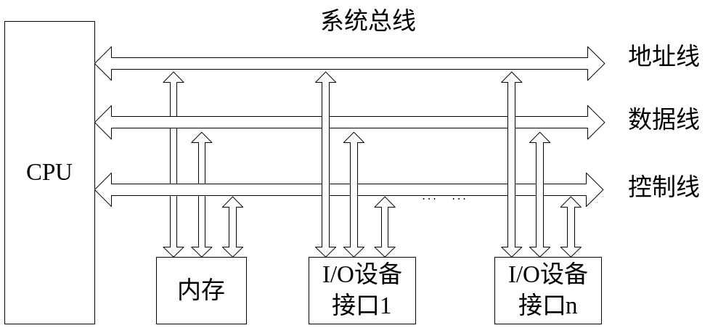
图6.3 单总线结构

Slide 18
6.1 总线概述
6.1.2 总线的分类
4. 单总线结构、双总线结构、多总线结构
单总线与总线连接的所有部件是相互独立的，结构简单，便于系统部件的扩充。所有连接到单总线上的计算机系统部件都共享同一地址空间。
CPU送至总线上的地址不仅加至内存，同时也送达总线上的所有外围设备，只有与总线上地址相对应的设备，才能执行数据传送操作。主存储器的存储单元、各个子系统中所有能与总线实现通信的寄存器都可以统一编址。
I/O设备地址都采用存储器映射方式编址，指令系统中没有输入输出命令，任何访问存储器的指令都可以访问连接到总线上的任何设备。

Slide 19
6.1 总线概述
6.1.2 总线的分类
4. 单总线结构、双总线结构、多总线结构
单总线结构的不足：
所有的传送都通过这组共享总线，因此极易形成计算机系统的瓶颈。
不允许两个以上的部件在同一时刻向总线传输信息，这就必然会影响系统工作效率的提高。
由于CPU是总线的唯一控制者，即使后来增加了具有简单仲裁逻辑的DMA控制器以支持DMA传送，但仍不能满足多CPU环境的要求 。

Slide 20
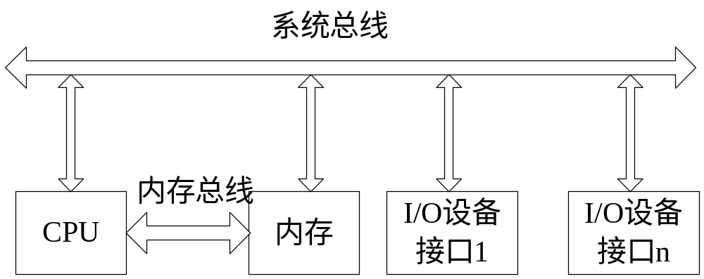
6.1 总线概述
6.1.2 总线的分类
4. 单总线结构、双总线结构、多总线结构
双总线结构保持了单总线系统简单、易于扩充的优点，又在CPU和主存之间专门设置了一组高速的存储总线，使CPU可通过专用总线与存储器交换信息，减轻了系统总线的负担，主存仍可通过系统总线与外设之间实现DMA操作，不必经过CPU。双总线系统以增加硬件为代价 。

Slide 21
6.1 总线概述
6.1.2 总线的分类
4. 单总线结构、双总线结构、多总线结构
三总线结构包含内存总线、DMA总线和I/O总线。内存总线用于CPU和内存之间传送地址、数据和控制信息；I/O总线提供CPU和各类外设之间的通信；DMA总线使内存和高速外设之间能够直接传送数据而不经过CPU 。
在三总线系统中，任一时刻只使用一种总线，但若使用双口存储器，内存总线可与DMA同时工作，三总线系统可以比单总线运行的更快，但在三总线系统中，设备之间不能直接进行数据交换，必须经过CPU间接传送。

Slide 22
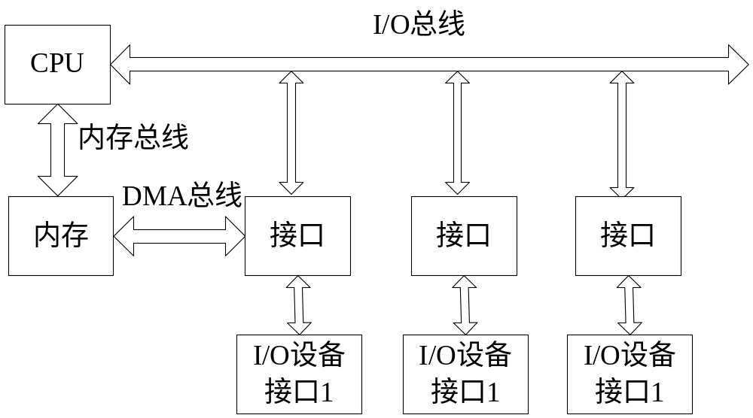
图6.5 三总线结构

Slide 23
6.1 总线概述
6.1.2 总线的分类
4. 单总线结构、双总线结构、多总线结构
如果再把不同速率的外设分类连接建立起多条总线，则可以构成多总线系统。大多数计算机采用了分层次的多总线结构。在这种结构中，速度差异较大的设备模块使用不同速度的总线，而速度相近的设备模块使用同一类总线。显然，这种结构的优点不仅解决了总线负载过重的问题，而且使总线设计简单，并能充分发挥每类总线的效率 。

Slide 24
6.1 总线概述
6.1.2 总线的分类
4. 单总线结构、双总线结构、多总线结构
当代流行的总线内部结构如图6.6所示，可满足包括多个CPU在内的主控者应用需求。CPU和它私有的cache一起作为一个模块与总线相连。系统中允许有多个这样的处理器模块。而总线控制器完成几个总线请求者之间的协调与仲裁。
整个总线分成数据传送总线、仲裁总线、中断和同步总线和公用线四部分，数据传送总线由地址线、数据线、控制线组成；仲裁总线包括总线请求线和总线授权线；中断和同步总线用于处理带优先级的中断操作，包括中断请求线和中断认可线。公用线包括时钟信号线、电源线、地线、系统复位线以及加电或断电的时序信号线等

Slide 25
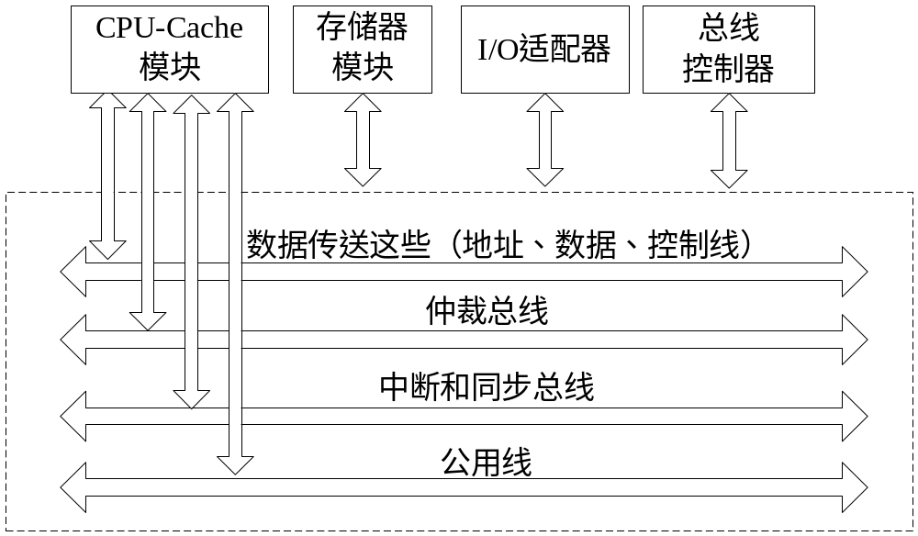
图6.6 当代总线结构

Slide 26
6.1 总线概述
6.1.3 总线标准及性能指标
总线标准就是对系统总线的插座尺寸、引线数目、信号和时序所作的统一规定，连接到总线上的芯片、模块或系统都要遵循总线所定义的机械、电气、功能和时间特性。
在采用标准总线的系统中，底板上各插座的对应引脚都是并联在一起的，不同的插件板/卡只要满足该总线标准，就可以插在任意插座上，为用户进行功能扩充或升级提供方便。为提高计算机系统的通用性、灵活性和扩展性，计算机的各部件采用模板化结构，再通过总线把各模板连接起来，称之为总线的模板化结构，其核心是设计若干块通用的功能模板
一般的，总线标准主要包括以下几方面的特性：

Slide 27
6.1 总线概述
6.1.3 总线标准及性能指标
机械特性：规定模板尺寸、插头、连接器的形状、尺寸等规格位置，如插头与插座使用的标准，它们的几何尺寸、形状、引脚的个数以及排列的顺序，接头处的可靠接触等 。
电气特性：规定信号逻辑电平、最大额定负载能力、信号传递方向及电源等。通常规定由CPU发出的信号叫输出信号，送入CPU的信号叫输入信号。规定总线中有效电平范围。
功能特性：规定每个引脚名称、功能、时序及适用协议，如地址总线用来指出地址；数据总线传递数据；控制总线发出控制信号等。
时间特性：指总线中的任一根线在什么时间内有效。每条总线上的各种信号，互相存在着一种有效时序的关系，时间特性一般可用信号时序图来描述。

Slide 28
6.1 总线概述
6.1.3 总线标准及性能指标
一般从如下几个方面评价一种总线的性能高低 ：
①总线时钟频率：总线的工作频率，以MHz表示，它是影响总线传输速率的重要因素之一。
②总线宽度：又称总线位宽，是总线可同时传输的数据位数，用bit(位)表示，如8位、16位、32位等。显然，总线的宽度越大，它在同一时刻就能够传输更多的数据。
③总线传输速率：又称总线带宽，指在总线上每秒钟传输的最大字节数，MB/s表示，即每秒多少兆字节。一般的，
总线带宽(MB/s)= 1/8×总线宽度×总线频率 (6.1)
若总线频率8MHz，总线宽度8位，则最大传输速率为8MB/s。

Slide 29
6.1 总线概述
6.1.3 总线标准及性能指标
例6-1 在PCI总线系统中，PCI总线频率为33.3MHz，总线宽度32位，则PCI总线的传输速率是多少？
[解] 总线带宽 = 一个总线周期传送字节数×总线频率=4B×33MHz=132MB/s。
有时也用Mbps作总线带宽的单位，在数值上等于公式6.1计算数值乘以8。

Slide 30
6.1 总线概述
6.1.3 总线标准及性能指标
并行总线一次可以传输多位数据，但它存在并行传输信号间的干扰现象，频率越高、位宽越大，干扰就越严重，因此要大幅提高现有并行总线的带宽是非常困难的；
而串行总线可以凭借高频率的优势获得高带宽。而为了弥补一次只能传送一位数据的不足，串行总线常常采用多条管线(或通道)的做法实现更高的速度。对这类总线，带宽的计算公式就等于“总线频率×管线数”，例如，PCI Express就有×1、×2、×4、×8、×16和×32等多个版本，在第一代PCI Express技术当中，单通道的单向信号频率可达2.5GHz

Slide 31
6.1 总线概述
6.1.3 总线标准及性能指标
一般从如下几个方面评价一种总线的性能高低 ：
④总线数据传输的握手方式：主、从模块间数据传输过程握手方式有同步方式、异步方式、半同步方式和分离方式。同步方式下，主模块进行一次传输所需时间固定，严格按系统时钟来统一主、从模块间的传输操作，只要总线上设备都是高速的，总线带宽很宽。异步方式下，采用应答式传输技术，允许从模块自行调整响应时间，传输周期可改变，故总线带宽减少 。
⑤多路复用：通常地址、数据总线物理上是分开的。为提高总线利用率，将地址总线和数据总线共用一条物理线路，分时传输地址、数据信号， 这叫总线的多路复用。采用多路复用技术，可减少总线数目 。

Slide 32
6.1 总线概述
6.1.3 总线标准及性能指标
一般从如下几个方面评价一种总线的性能高低 ：
⑥总线控制方式：如传输方式（猝发方式），并发工作，设备自动配置，中断分配及仲裁方式 。
⑦其他性能：如负载能力、电源电压等级、能否扩展总线宽度等指标 。
表6.18给出了几种流行总线的性能参数，从表中可以看出微机总线技术的发展

Slide 33
表 6.1 几种微型计算机总线性能参数
名称 | ISA(PC-AT) | EISA | STD | MCA | PCI
适用机型 | 80286,386,486系列机 | 386,486,586 IBM系列机 | Z-80， IBM-PC系列机 | IBM个人机与工作站 | P5个人机, PowerPC, Alpha工作站
最大传输速率 | 16MB/s | 33MB/s | 2MB/s | 33MB/s | 133MB/s
总线宽度 | 8/16位 | 32位 | 8/16位 | 32位 | 32位
总线频率 | 8MHz | 8.33MHz | 2MHz | 10MHz | 20-33MHz
同步方式 | 半同步 | 同步 | 异步 | 异步 | 同步
地址宽度 | 24 | 32 | 24 | 32 | 32/64
负载能力 | 8 | 6 | 无限制 | 无限制 | 3
信号线数 | 98 | 143 | 56 | 109 | 120
64位扩展 | 不可 | 无规定 | 不可 | 可 | 可
多路复用 | 非 | 非 | 非 |  | 是

Slide 34
6.2 总线仲裁
系统总线为多个部件所共享，在任一时刻只允许一对部件利用总线进行信息传输，为了避免多对部件同时使用总线时发生信息碰撞，须对系统总线进行控制和管理，这就是总线仲裁。
对多个主设备提出的占用总线请求，一般采用优先级或公平策略进行仲裁。根据外设速度、与总线仲裁器的连接方式、总线仲裁电路的不同，对I/O模块的总线请求采用优先级策略。

Slide 35
6.2 总线仲裁
根据总线仲裁电路的位置不同，仲裁方式可分成集中式仲裁与分布式仲裁两类。
总线仲裁电路基本集中在一处的，称为集中式总线仲裁。 集中式仲裁方式必有一个中央仲裁器，它受理所有功能模块的总线请求，按优先原则或公平原则进行排队，然后仅给一个功能模块发出授权信号。
总线仲裁电路分散在总线各部件中的，称为分布式总线仲裁。分布式仲裁不需要中央仲裁器，每个功能模块都有自己的仲裁号和仲裁器。通过分配优先级仲裁号，每个仲裁器将仲裁总线上得到的仲裁号与自己的仲裁号进行比较，从而获得总线控制权。

Slide 36
6.2 总线仲裁
6.2.1 集中式仲裁方式
集中式总线仲裁是三总线、双总线和单总线结构机器中主要采用的方式，它主要有以下三种：①链式查询方式；②计数器定时查询方式；③独立请求方式 。
链式查询方式：如图6.7，是靠3条控制线进行控制：BS(忙)、BR(总线请求)和BG(总线同意)。它的主要特征是将总线允许信号BG串行地从一个部件(I/O接口)送到下一个部件，若BG到达的部件无总线请求，则继续下传，直到到达有总线请求的部件为止。这意味着该部件获得了总线使用权。

Slide 37
总线控制部件
数据线
地址线
BS
BR
I/O接口0
I/O接口1
…
I/O接口n
BG
…
图 6.7 链式查询方式

Slide 38
6.2 总线仲裁
6.2.1 集中式仲裁方式
链式查询方式中，查询链中离总线控制器最近的部件具有最高优先权，离总线控制器越远，优先权越低。链式查询通过接口的优先权排队电路来实现。
链式查询方式的优点是只用很少几根线就能按一定的优先次序实现总线控制，这种链式结构容易扩充设备。缺点是对电路的故障敏感，查询优先级固定。

Slide 39
6.2 总线仲裁
6.2.1 集中式仲裁方式
计数器定时查询方式：采用一个计数器控制总线的使用权，其工作原理如图6.8。
仍用一根请求线，当总线控制器接到总线请求信号后，若总线不忙（BS线为“0”），则开始计数，把计数值通过地址线发向各部件。当地址线上计数值与请求使用总线设备地址一致时，该设备获得总线使用权，置忙线BS为“1”，中止计数器的计数及查询工作。
计数器可从“0”开始计数，也可从中止点开始。若从“0”开始，各部件优先次序与链式查询相同，优先级顺序固定。若从中止点开始，则每个设备优先级相等。计数器初值可用程序设置，以改变优先次序，这种灵活性以增加线数为代价 。
优点是优先权平等，可通过改变计数器的初值来挑选哪台设备。缺点是扩展不容易，速度不快。

Slide 40
总线控制部件
数据线
地址线
设备地址线
BS
BR
I/O接口0
I/O接口1
…
I/O接口n
图 6.8计数器定时查询方式

Slide 41
6.2 总线仲裁
6.2.1 集中式仲裁方式
独立请求方式：工作原理如图6.9。
在独立请求方式中，每一个共享总线的部件均有一对总线请求线BRi和总线同意线BGi。当该部件要使用总线时，便发出请求信号，在总线控制部件中排队。总线控制器可根据一定的优先次序决定首先响应哪个部件的总线请求，以便向该部件发出总线的响应信号BGi。该部件接到此信号就获得了总线的使用权，开始传送数据。

Slide 42
总线控制部件
数据线
BG_{n}
地址线
BR_{n}
BG₁
BR₁
BG₀
BR₀
I/O接口0
I/O接口1
…
I/O接口n
图 6.9 独立请求方式

Slide 43
6.2 总线仲裁
6.2.1 集中式仲裁方式
独立请求方式的优点是响应时间快，用不着一个部件接一个设备地查询，这是以增加控制线数为代价的。在链式查询中仅用两根线确定总线使用权属于哪个部件；在计数查询中大致用log2n根线，其中n是允许接纳的最大部件数；而独立请求方式需采用2 n根线。
独立请求方式对优先次序的控制相当灵活。它可预先固定，如让BR0优先级最高，BR1次之 …… BRn最低；也可通过程序来改变优先次序；还可屏蔽（禁止）某个请求以拒绝响应来自被屏蔽部件的请求。
该种查询方式的优点是响应时间快，优先权设置灵活。缺点是控制线数多，n台设备需要2n条控制线 。

Slide 44
6.2 总线仲裁
6.2.2 分布式仲裁方式
分布式仲裁不需要中央仲裁器，每个潜在的主方功能模块都有自己的仲裁号和仲裁器。当它们有总线请求时，把它们唯一的仲裁号发送到共享的仲裁总线上，每个仲裁器将仲裁总线上得到的号与自己的号进行比较。如果仲裁总线上的号大，则它的总线请求不予响应，并撤消它的仲裁号。最后，获胜者的仲裁号保留在仲裁总线上 。

Slide 45
6.3 总线操作和定时
6.3.1 总线操作
总线操作主要有以下几种：
读和写：读是将从设备（如存储器）中的数据读出并经总线传输到主设备（如CPU）；写是主设备到从设备的数据传输过程 。
块传送：主设备给出要传输的数据块起始地址后，利用总线对固定长度的数据一个接一个的读出或写入。
写后读或读后写：主设备给出地址一次，进行先写后读或者先读后写操作，先读后写用于校验数据的正确性，先写后读用于多道程序对共享存储资源的保护。

Slide 46
6.3 总线操作和定时
6.3.1 总线操作
总线操作主要有以下几种：
广播和广集 ：主设备同时向多个从设备传输数据的操作模式称为广播。广集操作和广播操作正好相反，它将从多个从设备的数据在总线上完成AND或OR操作，常用于检测多个中断源 。
总线的一次信息传送过程，大致可分为如下五个阶段：请求总线、总线仲裁、寻址(目的地址)、信息传送、状态返回(或错误报告)

Slide 47
6.3 总线操作和定时
6.3.2 总线定时
为了同步主方、从方的操作，必须制订定时协议。所谓定时，是指事件出现在总线上的时序关系。
数据传送过程中采用的定时方式有两种：同步定时和异步定时 ：
同步定时：总线上的部件通过总线进行信息传送时，用一个公共的总线时钟信号进行同步，这种方式称为同步定时。

Slide 48
6.3 总线操作和定时
6.3.2 总线定时
在同步定时协议中，事件在现在总线上的时刻由总线时钟信号来确定。图6.10表示读数据的同步时序例子，所有事件都出现在时钟信号的前沿，大多数事件只占据单一时钟周期。CPU首先发出读命令信号，并将存储器地址放到地址线上，它亦可发出一个启动信号，指明控制信息和地址信息已出现在总线上。存储器模块识别地址码，经一个时钟周期延迟（存取时间）后，将数据和认可信息放到总线上，被CPU读取。
由于采用公共时钟，每个功能模块什么时候发送或接收信息都有统一时钟规定，同步定时具有较高的传输频率。

Slide 49
总线时钟
启动信号
读命令
地址线
地址
数据线
数据
认可
图 6.10 读数据的同步时序

Slide 50
6.3 总线操作和定时
6.3.2 总线定时
同步定时适用于总线长度较短、各功能模块存取时间比较接近的情况。这是因为同步方式对任何两个功能模块的通信都给予同样的时间安排。由于同步总线必须按最慢的模块来设计公共时钟，当各功能模块存取时间相差很大时，会大大损失总线效率。
同步定时特点：（1）用公共的时钟信号进行同步，具有较高的传输率；（2）适用于总线长度较短，各部件存取时间比较接近的情况；（3）同步定时不需应答信号 。

Slide 51
6.3 总线操作和定时
6.3.2 总线定时
在异步定时协议中，后一事件出现在总线上的时刻取决于前一事件的出现，即建立在应答式或互锁机制基础上。
在这种系统中，不需要统一的公共时钟信号。总线周期的长度是可变的。例如图6.11所示的例子中，CPU发出读命令信号和存储器地址信号，经一段时延，待信号稳定后，它启动主同步（MSYN）信号，这个信号引发存储器以从同步（SSYN）信号予以响应，并将数据放到数据线上。这个SSYN信号使CPU读数据，然后撤消MSYN信号，MSYN信号的撤消又使SSYN信号撤消，最后地址线、数据上不再有有效信息，于是读数据总线周期结束 。

Slide 52
读命令
地址线
地址
数据线
数据
主同步（MSYN）
从同步（SSYN）
图 6.11读数据的异步时序

Slide 53
6.3 总线操作和定时
6.3.2 总线定时
异步定时的优点是总线周期长度可变，不把响应时间强加到功能模块上，因而允许快速和慢速的功能模块都能连接到同一总线上。但这以增加总统的复杂性和成本为代价。
异步定时适用于存取时间不同的部件之间的通信，对总线的长度也没有严格的要求 。

Slide 54
6.4 总线标准
6.4.1 内部总线------STD总线
美国PRO-LOG公司1978年推出的一种工业标准微型计算机总线，STD是STANDARD的缩写。STD总线定义了一个8位微处理器总线标准，其中8根数据线、16根地址线、控制线和电源线等，可兼容各种通用8位微处理器，如8080、8085、6800、Z80等。通过周期窃取和总线复用技术，定义16根数据线、24根地址线，使STD总线升级为8位/16位微处理器兼容总线，可容纳16位微处理器，如8086、68000、80286等。
1987年，STD总线被国际标准化会议定名为IEEE961。随着32位微处理器的出现，通过附加系统总线与局部总线的转换技术，1989年美国的EAITECH公司又开发出对32位微处理器兼容的STD32总线 。

Slide 55
6.4 总线标准
6.4.1 内部总线------ ISA总线
IBM PC问世初始，就为系统的扩展留下了余地，设置了I/O扩展槽。该I/O扩展槽是在系统板上安装的系统扩展总线与外设接口的连接器。通过I/O扩展槽，用I/O接口控制卡实现主机板与外设的连接。当时XT机的数据位宽度只有8位，地址总线的宽度为20根。在80286阶段，以80286为CPU的AT机一方面与XT机的总线完全兼容，另一方面将数据总线扩展到16位，地址总线扩展到24根。IBM推出的这种PC总线成为8位和16位数据传输的工业标准，被命名为ISA(Industry Standard Architecture)。
ISA总线最大传输速率为16MB/s，寻址空间为16MB。它在早期的62线PC总线的基础上再扩展一个36线插槽形成的，分成62线和36线两段，共计98线。其62线插槽的引脚排列及定义与PC机兼容 。

Slide 56
6.4 总线标准
6.4.1 内部总线------ MCA总线
由于ISA标准的限制，尽管CPU性能提高了，但系统总性能没有根本改变。系统总线上的I/O和存储器访问速度没有很大提高，在强大的CPU处理能力与低性能系统总线之间形成一个瓶颈。为打破这一瓶颈，IBM公司推出第一台386微机时，突破ISA标准，创造了一个全新的与ISA标准完全不同的系统总线标准—MCA(Micro Channel Architecture)标准，即微通道结构。该标准定义系统总线上的数据宽度为32位，支持猝发方式，数据传输速率提高到ISA的4倍，达33Mbps，地址总线宽度为32位，支持4GB的寻址能力，满足了386和486处理器的处理能力。
MCA提高了I/O的性能，但在电气上和物理上均与ISA不兼容，导致用户在MCA为扩展总线的微机上不能使用已有的许多I/O扩展卡。为了垄断市场，IBM没有将这一标准公诸于世，因而MCA没有形成公认的标准 。

Slide 57
6.4 总线标准
6.4.1 内部总线------ EISA总线
随着486微处理器推出， I/O瓶颈问题成为制约计算机性能的关键。为冲破IBM公司对MCA标准的垄断，以Compaq公司为首的9家兼容机制造商联合起来，在已有的ISA基础上，1989年推出了EISA 标准。EISA具有MCA的全部功能，并与传统的ISA完全兼容，因而得到了迅速的推广 。
EISA总线主要有以下技术特点：具有32位数据总线宽度，支持32位地址通路。总线主控技术 。与ISA总线兼容，支持多个主模块。 扩展卡安装容易，自动配置，无须DIP开关。EISA系统能自动进行32、16、8位数据转换 。具有共享DMA，总线传输方式增加了块DMA方式、猝发方式 。 EISA还可支持多总线主控模块和对总线主控模块的智能管理。

Slide 58
6.4 总线标准
6.4.1 内部总线------ PC/104总线
PC/104是ISA(IEEE-996)标准的延伸。1992年PC/104作为基本文件被采纳，叫做IEEE-P996.1，兼容PC嵌入式模块标准。PC/104是一种专门为嵌入式控制而定义的工业控制总线。IEEE-P996是ISA工业总线规范，IEEE协会将它定义IEEE-P996.1，PC/104实质上是一种紧凑型IEEE-P996，其信号定义和PC/AT基本一致，但电气和机械规范却完全不同，是一种优化的、小型、堆栈式结构的嵌入式控制系统。
PC/104小型化尺寸（90x96mm），极低功耗（典型模块为1-2瓦）和堆栈总线形式，受到众多从事嵌入式产品生产厂商欢迎，在嵌入式系统领域逐渐流行。截止目前，全世界已有200多家厂商在生产和销售符合PC/104规范的嵌入式板卡 。

Slide 59
6.4 总线标准
6.4.1 内部总线------ PCI总线
微处理器飞速发展使增强的总线标准如EISA和MCA也显得落后。这种发展的不同步，造成硬盘、视频卡和其他一些高速外设只能通过一个慢速而且狭窄的路径传输数据，使CPU高性能受到很大影响。从结构上看，局部总线好像是在ISA总线和CPU之间又插入一级，将一些高速外设如图形卡、网络适配器和硬盘控制器等从ISA总线上卸下，直接通过局部总线挂接到CPU总线上，使之与高速CPU总线相匹配。
PCI总线(Peripheral Component Interconnect，外围设备互连总线)是1992以Intel公司为首设计的一种先进的高性能局部总线。它支持64位数据传送、多总线主控模块和线性猝发读写和并发工作方式 。

Slide 60
6.4 总线标准
6.4.1 内部总线------ PCI总线
PCI局部总线的主要特点如下 ：
① 高性能：PCI总线标准是一套系统解决方案。能提高硬盘性能，出色地配合影像、图形及各种高速外围设备的要求。
② 线性猝发传输：可确保总线不断满载数据。能更有效地运用总线的带宽传送数据，以减少无谓的地址操作。
③ 采用总线主控和同步操作：总线主控让具有处理能力的外围设备暂时接管总线，加速执行高吞吐量、高优先级的任务。同步操作可保证微处理器能与这些总线主控同时操作。
④即插即用(Plug Play)功能：用户在安装扩展卡时，系统BIOS根据该扩展卡的信息，自动为插卡分配存储地址、端口地址、中断和某些定时信息。

Slide 61
6.4 总线标准
6.4.1 内部总线------ PCI总线
PCI局部总线的主要特点如下 ：
⑤ PCI总线与CPU异步工作：PCI总线的工作频率与CPU工作频率无关，可适合各种不同类型和频率的CPU。可用于台式机、便携机、服务器和工作站。
⑥ PCI独立于处理器的结构形成一种独特的中间缓冲器设计，将中央处理器子系统与外围设备分开。
⑦ 兼容性强：与ISA、EISA及MCA完全兼容。这种兼容能力能保障用户的投资。
⑧ 低成本：PCI的芯片将大量系统功能高度集成，节省逻辑电路，耗用较少的线路板空间，使成本降低。

Slide 62
6.4 总线标准
6.4.1 内部总线------ PCI总线
PCI总线主要性能：总线时钟频率为33.3MHz/66.6MHz，总线宽度为32位/64位，最大数据传输速率为133MHz/266MHz，支持64位寻址，适应5V和3.3V电源环境
用PCI总线构建的计算机系统结构框图如图6.12所示。
CPU/Cache/DRAM通过一个PCI桥连接。外设板卡，如SCSI卡、网卡、声卡、视频卡、图像处理卡等高速外设，挂接在PCI总线上。基本I/O设备，或一些兼容ISA总线的外设，挂接在ISA总线上。ISA总线与PCI总线之间由扩展总线桥连接。在图6.12中，PCI总线与ISA总线，或者PCI总线与ESIA总线，PCI总线与MCA总线并存在同一系统中，使在总线换代时间里，各类外设产品有一个过渡期 。

Slide 63
处理器
Cache
桥
/
存储控制器
DRAM
声卡
视频卡
PCI
局部总线
网卡
SCSI
卡
扩展总线桥
I
/
O
基本
设备
图像卡
硬盘
硬盘
其它总线
显示器
图6.12 PCI计算机系统结构图

Slide 64
6.4 总线标准
6.4.1 内部总线------ PCI-Express总线
PCI-Express（简称PCI-E）是最新的总线和接口标准，原名称为“3GIO”，由英特尔提出。后交由PCI-SIG认证发布后改名为“PCI-Express”。目标是全面取代现行的总线标准，最终实现总线标准的统一。它的主要优势是数据传输速率高，可达10GB/s以上，而且还有相当大的发展潜力 。
PCI-Express和PCI不同的是实现了传输方式从并行到串行的转变。PCI-Express采用点对点的串行连接方式，这和以前的并行通道大为不同，它允许和每个设备建立独立的数据传输通道。不用再向整个系统请求带宽，这样可轻松实现其他接口设备可望而不可及的高带宽。

Slide 65
6.4 总线标准
6.4.1 内部总线------ PCI-Express总线
PCI-Express接口根据总线接口对位宽的要求不同而有所差异，分为PCI-Express1X、2X、4X、8X、16X甚至32X。由此PCI-Express的接口长短也不同。1X最小，往上侧越大。同时PCI-Express不同接口还可以向下兼容其他PCI-Express小接口的产品。即PCI-Express4X的设备可以插在PCI-Express8X或16X上进行工作。
PCI-Express16X图形接口将包括两条通道，一条可由显卡单独到北桥，而另一条则可由北桥单独到显卡，每条单独的通道均将拥有4GB/s的数据带宽可充分避免因带宽所带来的性能瓶颈问题 。

Slide 66
6.4 总线标准
6.4.1 内部总线------ PCI-Express总线
PCI-Express有如下新功能：
（1）性能：PCI-Express只需要从芯片组中引出很少引脚，使主板布线难度大大降低（引线比PCI总线减少约75％），具有高带宽和传输速度，配置灵活性也优于PCI。
（2）多种连接方式：PCI-Express总线可“走出机箱”。PCI-Express可同现在的USB或Fire wire一样通过计算机上的接口同外部采用相应符合PCI-Express的设备进行连接和通讯。
（3）点对点总线：PCI-Express总线采用了点对点技术，每个PCI-Express设备都直接同系统芯片交流，不存在带宽问题。
（4）高级功能：可使用多种不同信号协议。具有高级电源管理和监视功能，所有的PCI-Express设备都支持热插拔。
（5）跨平台兼容性：现在使用的符合PCI2.3规范的板卡将可在低带宽PCI-Express插槽上使用。

Slide 67
6.4 总线标准
6.4.2 外部总线------ IDE总线
IDE总线是Compaq公司联合Western Digital公司专门为主机和硬盘子系统连接而设计的外部总线，也适用于和软盘、光驱的连接，IDE也称ATA接口。
IDE通过40芯扁平电缆将主机和磁盘子系统或光盘子系统相连，1个IDE接口最多连接2个设备，大多数微机系统中设置2个IDE接口，可连接4个设备。
EIDE在IDE基础上通过多方面的技术改进，性能得到很大提高，EIDE后来称为ATA-2。不久又推出了传输率更高的ATA33和ATA66。前者传输率为33MB/sp，后者传输率为66MB/s，目前最新的接口标准为ATA-300。

Slide 68
6.4 总线标准
6.4.2 外部总线------ SISC总线
SISC是一种并行通信总线，也是流行的用于小型机、工作站和服务器中的外部设备接口，在微机系统中用得较少。它可用来连接硬盘，还可连接外部设备。设备可是硬盘阵列、光盘、激光打印机、扫描仪等。
SCSI的发， 展经历了以下几个阶段：
SCSI-1：SCSI-1的最大传输率为4MB/s，最多连接七个设备。
SCSI-2、Wide-SCSI：传输速率为10MB/s或20MB/S，可连接设备最多可达15个。
SCSI-3、Ultra Wide-SCSI：传输速率可达20MB/s或40MB/s。
Ultra2 SCSI：目前应用广泛，采用双通道提高传输速率，8位数据总线上达40MB/s速率，16位宽度可达80MB/s速率。
Ultra 3 SCSI：最新SCSI接口标准，传输率可达320MB/s 。

Slide 69
6.4 总线标准
6.4.2 外部总线------ SISC总线
SCSI接口有很多优点 ：
（1）优秀的多重任务特性和稳定的传输速率：最多可接16台设备，由于SCSI的传输特性与IDE有很大的不同，因此无论是突发模式还是常规模式，甚至一个接口接有多外设情况，SCSI都可保持相同的传速速率，使得在多设备同时工作时互相影响极小。 。
（2）相对独立的高级命令系统：优化一组指令使其具有更高的执行效率，同时缓解了输入输出操作对CPU的占用率问题 。
（3）高速的传输速率 ：最快速率可达 几百MB/s。

Slide 70
6.4 总线标准
6.4.2 外部总线------ SISC总线
RS-232-C总线是目前常用的一种串行通讯总线。它是在1970年由美国电子工业协会（EIA）联合贝尔系统、调制解调器厂家及计算机终端生产厂家共同制定的用于串行通讯的标准。它的全名是“数据终端设备（DTE）和数据通讯设备（DCE）之间串行二进制数据交换接口技术标准”。
RS-232-C总线定义了机械特性标准和电气特性标准。

Slide 71
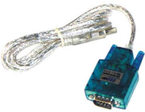
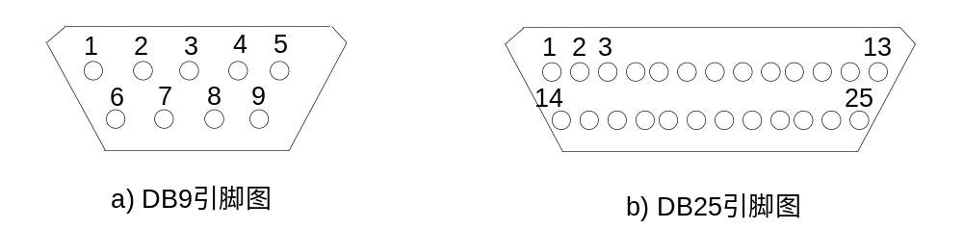


6.4.2 外部总线------ RS-232-C总线
机械特性
RS-232-C总线的接口连接器采用DB-9插头和插座，其中阳性插头(DB-9-P)与计算机相连，阴性插座(DB-9-S)与外设相连，有的设备上也使用DB-25连接器

Slide 72
6.4.2 外部总线------ RS-232-C总线
机械特性
常用9根引脚分两类：一类是基本的数据传送引脚，另一类是用于调制解调器的控制和反映其状态的引脚
基本数据传送引脚：TXD、RXD、GND(2、3、7引脚)
TXD为数据发送引脚，数据发送时，数据由该引脚发出，不传送数据时，异步串行通信接口维持该引脚为逻辑“1”。
RXD为数据接收引脚，来自通信线的数据信息由该引脚进入接收设备。
GND为信号地，该引脚为所有电路提供参考电位

Slide 73
6.4.2 外部总线------ RS-232-C总线
机械特性
MODEM控制和状态引脚分为两组，一组为DTR、RTS，负责从计算机通过RS-232C接口送给MODEM，其中DTR数据终端准备好引脚，用于通知MODEM计算机准备好了，可以通信了；RTS请求发送引脚，用于通知MODEM计算机请求发送数据
另一组为DSR、CTS、CD、RI，负责接收从MODEM通过RS-232C接口送给计算机的状态信息。DSR为数据通信设备准备好引脚，用于通知计算机，MODEM准备好；CTS为允许发送引脚，用于通知计算机MODEM可以接收数据；CD为数据载体检测引脚，用于通知计算机MODEM与电话线另一端的MODEM已经建立联系；RI为振铃信号指示引脚，用于通知计算机，有来自电话网的信号

Slide 74
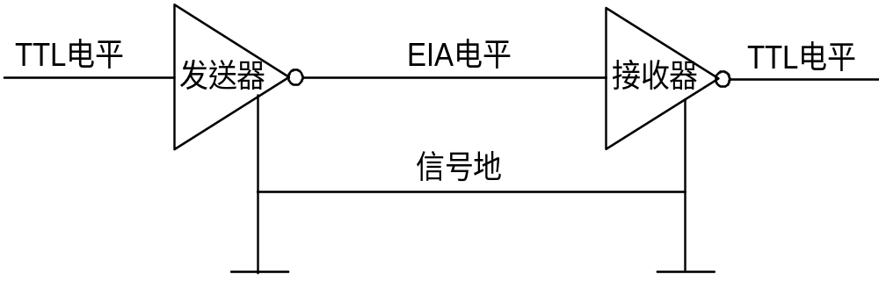
6.4.2 外部总线------ RS-232-C总线
电气特性
电气连接方式 ：①非平衡连接方式，每条信号线只有一条连线，信道噪声会叠加在信号上并反映到接收器中，会加大通信误码率，但最大限度降低通信成本。②采用点对点通信，只用一对收发设备完成通信工作。③公用地线，所有信号线共用一条信号地线，在短距离通信时有效抑制噪声干扰，但不同信号线间会通过公用地线产生干扰
图6.14 RS-232C电气连接方式

Slide 75
6.4.2 外部总线------ RS-232-C总线
电气特性---电气参数
引线信号状态 须是以下三种之一，即SPACE/MARK(空号/传号)、或ON/OFF(通/断)、或逻辑0/逻辑1
引线逻辑电平 用-3--15V表示逻辑1；用+3-+15V表示逻辑0。逻辑1到逻辑0间有-3-+3V过渡区。规定发送端与接收端之间须保证2V的噪声容限。噪声容限是发送端须达到的逻辑电平绝对值下限与接收端识别输入所需绝对值下限之差。RS-232C接收绝对值下限为|-3|=3V，噪声容限为2V，则发送端下限绝对值必须为5V。发送端逻辑电平分别为：+5-+15V表示逻辑0；-5--15V表示逻辑1。
旁路电容 RS-232C终端一侧的旁路电容C小于2500pF
开路电压 RS-232C的开路电压不能超过25V
短路抑制性能 RS-232C的驱动电路必须能承受电缆中任何导线短路，而不至于损坏所连接的任何设备

Slide 76
6.4.2 外部总线------ RS-232-C总线
电气特性---通信速率
RS-232C标准的电气连接方式决定其通信速率不可能太高。非平衡连接及共用地线都会使信号质量下降，通信速率因此受到限制(同步通讯最高通信速率为115200bps ，异步通讯最高通信速率为20000bps)。
由于受噪声的影响，RS-232C标准规定通信距离应小于15m。

Slide 77
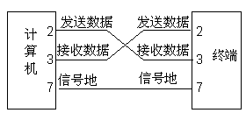
6.4.2 外部总线------ RS-232-C总线
电气特性
图6.15是一种最简单的RS-232C数据通信结构，仅用3根基本的数据传送线：发送数据线2、接收数据线3和信号地线7。一般近距离CRT终端与计算机之间的通信使用这3根线就足够了，例如PC机向单片机开发装置传送目标程序时，采用这种简单的连接线路即可 。

Slide 78
6.4.2 外部总线------USB总线
通用串行总线USB（universal serial bus）是由Intel、Compaq、Digital、IBM、Microsoft、NEC、Northern Telecom等7家世界著名的计算机和通信公司共同推出的一种新型接口标准。
基于通用连接技术，实现外设的简单快速连接，达到方便用户、降低成本、扩展PC连接外设范围的目的。普通的串、并口设备需要单独的供电系统，而USB总线接口可以为外设提供电源。
快速是USB技术的突出特点之一，USB1.1的最高传输率可达12Mbps比串口快100倍，比并口快近10倍，而且USB还能支持多媒体 。

Slide 79
6.4.2 外部总线------USB总线
USB设备被大量应用，主要有以下优点：
（1） 热插拔。让用户在使用外接设备时，随时可将USB电缆插上使用。
（2） 携带方便。USB设备大多以“小、轻、薄”见长，同样20G的硬盘，USB硬盘比IDE硬盘要轻一半以上的重量。
（3） 标准统一。常见IDE接口硬盘，串口鼠标键盘，并口打印机扫描仪，有了USB之后，这些应用外设可用同样的标准与PC连接，有USB硬盘、USB鼠标、USB打印机等等。
（4） 可以连接多个设备。USB在PC上往往具有多个接口，可以同时连接几个设备，如果接上一个有4个端口的USB HUB时，就可以再连上4个USB设备，以此类推 (最高可连接至127个设备)。。

Slide 80
6.4.2 外部总线------USB总线
USB2.0规范是由USB1.1规范演变而来的。它的传输速率达到了480Mbps，折算为MB为60MB/s，足以满足大多数外设的速率要求。
USB2.0定义了一个与USB 1.1相兼容的架构。它可以用USB2.0的驱动程序驱动USB1.1设备。也就是说，所有支持USB1.1的设备都可以直接在USB 2.0的接口上使用而不必担心兼容性问题，而且像USB线、插头等等附件也都可以直接使用 。

Slide 81
6.4.2 外部总线------1394接口
IEEE1394接口是苹果公司开发的串行标准，中文译名为火线。IEEE1394也支持外设热插拔，可为外设提供电源，省去了外设自带的电源，能连接多个不同设备，支持同步数据传输。
IEEE1394分为两种传输方式：Backplane模式和Cable模式。Backplane模式最小的速率也比USB1.1最高速率高，分别为12.5Mbps/s、25Mbps/s、50Mbps/s，可以用于多数的高带宽应用。Cable模式是速度非常快的模式，分为100 Mbps/s、200 Mbps/s和400Mbps/s几种，在200Mbps/s下可以传输不经压缩的高质量数据电影。

Slide 82
6.4.2 外部总线------1394接口
1394b是1394技术的第二个版本，是仅有的专门针对多媒体视频、音频、控制及计算机而设计的家庭网络标准。1394b 是1394技术的向下兼容性扩展，并且能提供800Mbps/s或更高的传输速度。
相比于USB接口，早期在USB1.1时代，1394接口在速度上占据了很大的优势，在USB2.0推出后，1394接口在速度上的优势不再那么明显。同时现在绝对多数主流的计算机并没有配置1394接口，要使用必须购买相关的接口卡 。

Slide 83
本章小结：
本章介绍了总线的基本概念、总线仲裁、总线操作和定时、总线标准。
通过本章的学习，应掌握总线的基本概念、总线的分类和性能指标、总线仲裁方式、总线操作和定时，熟悉常见的各类内部总线和外部总线 。

